Slide 1
IT Security Fundamentals Kapittel 10 – Security Policies

Slide 2
Policies
Regler
Hva en hver person må gjøre
Hva man skal gjøre i visse situsajoner
Spesielle regler for spesielle tilfeller
Hvoran ting skal konfigureres

Slide 3
Security policy
Dokument med regler
Brukeroppførsel
«Brukere skal ikke klikke på lenker i emailer.»
«Brukere altid låse arbeidsstasjonene og laptopper når de ikke er i bruk.»
Respons til hendelser
«Hvis det har blitt oppdaget at en server har alvorlig hardware feil skal IT avdelingen sende ut minst ét par med teknikkere for å fikse servern on-location, mens minst ét par skal forbli på servicedesk lokasjonen og tilby support og workarounds for brukere som har blitt påvirket. Ring 96016666 for erstattning av server hardware.»

Slide 4
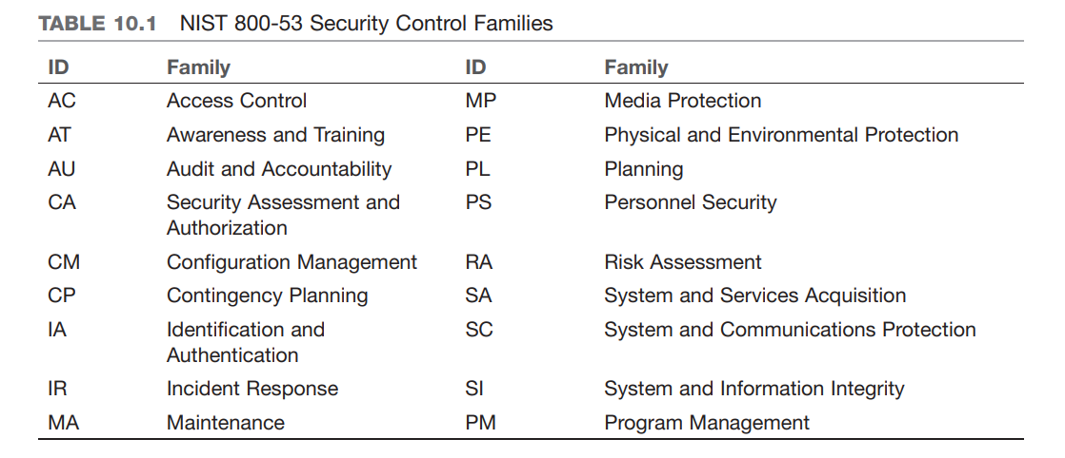
NIST special publication 800-53

Slide 5
Lage Policies
Må være tydelig og spesefikk
Passord
Internet
Email
Installere software
Meldinger
Desktop konfig
Bring your own device (BYOD)

Slide 6
Passord
Urelatert til bruker
Ikke bruk navn, fødselsdato, bosted, kjeledyr, arbeidsplass osv.
Ikke skriv det ned
Ikke del
Raporter om det mistenkes sikkhets brudd
Minst 8 tegn
Spesielle tegn
Tall
Password history
Ikke bruk ord som har noe med deg å gjøre (navn, kjeledyr, arbeidsplass, osv.)

Slide 7
Internet
Hva er det lov/ikke lov å bruke internet til på jobb?
Søke ny jobb
Pornograffi
Alt som går i mot loven
Shopping
Blokere nettsider
Whitelist

Slide 8
Email
IKKE KLIKK PÅ LENKER
Hva skal ansatte se etter?
Skivefeil
Ber om personlig info
Kommer fra merkelige adresser
Hva skal ansatte gjøre når de mener noe er phishing mail?
Spamfilter
SPF records

Slide 9
Instalere software
Hva har ansatte lov å installere?
Hvordan ser en mistenkelig kilde ut?
Stave feil
Aggresive reklamer (pop-ups)
Ber om å legge in kreditkort
Hva gjør en ansatt hvis de trenger et program?
Ansatte burde ikke ha mulighet til å installere programmer
UAC
GPO
Deploy software
Map drives

Slide 10
Bring your own device (byod)
Medbrakte enheter er en stor sikkerhetsrisiko
Ikke tilate medbrakte enheter i det hele tatt?
BYOD nettverk
Choose Your Own Device
Company Owned Personally Enabled
Company Owned Buisness Only
Microsoft Intune

Slide 11
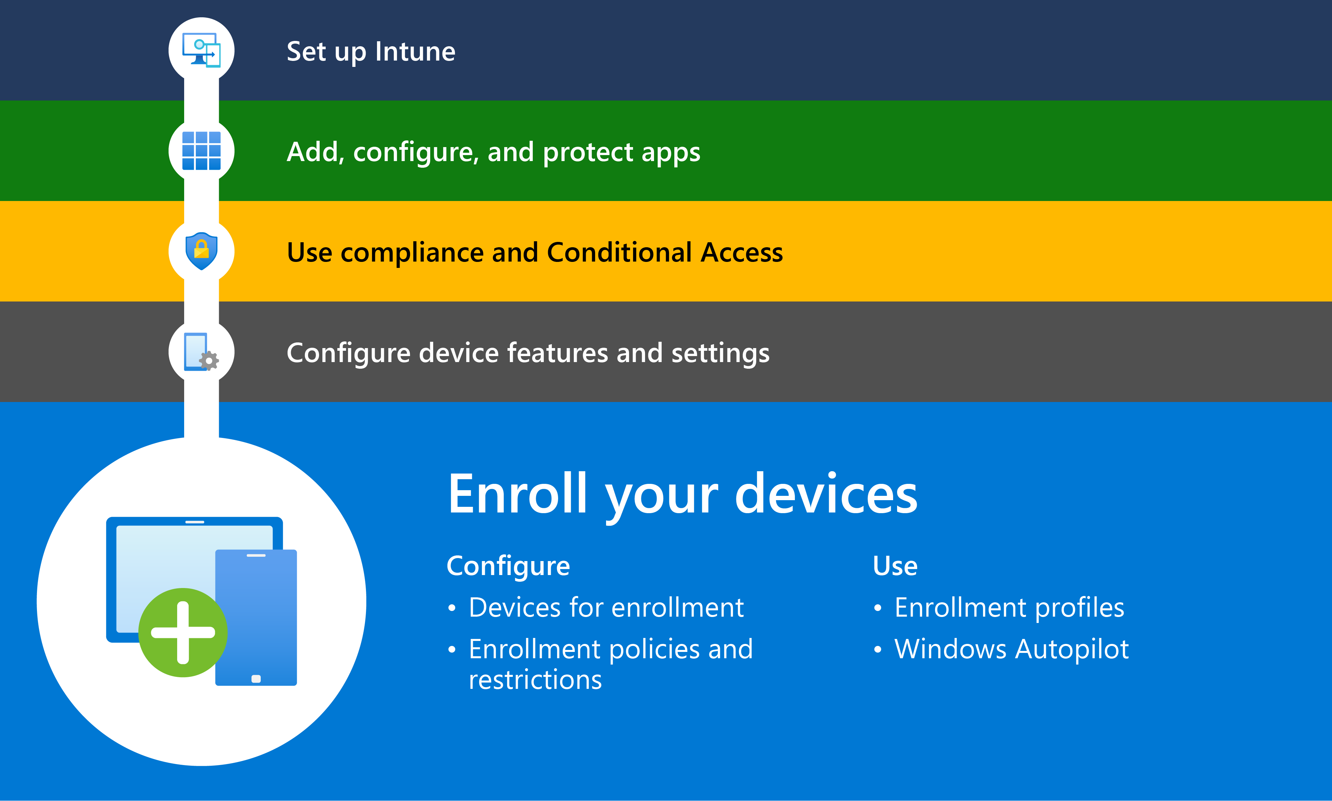
MS Intune

Slide 12
Administrasjon
Nye ansatte
Hvem skal lage bruker?
Hva slags rettigheter skal brukeren ha?
Kjenner bruekren til systemene?
Kan brukeren sikkhetspoliciene?
Hvem skal lære dem?
Ansatte som slutter
Brukeren på skrus av på riktig tidspunkt
Må logge ut brukeren over alt
Fjerner tilganger
Passord
Nøkkelkort
VPN
Hvoran passer vi på at den ansatte ikke gjør skade på vei ut?

Slide 13
Change requests
Når noe skal endres, må det gjøres innfor et system
Endringer:
Ny software
Oppdateringer til gammel software
Nytt hardware
Ny leverandør
Ny nettside
Ny navnstruktur
Endringer i kode
Iverksette sikkerhetstiltak
Endringer uten et system = kaos

Slide 14
Change requests
En endring blir foreslått og godkjent av en leder.
Avdelingen som blir ansvarlig for å iverksette endringen sjekker at den ikke er i konflikt med sikkhetsegelverket, og at endringen er mulig å utføre.
Avdelingen lager en plan for å implementere endringen. Denne burde innholde en plan for hva som skal skje hvis endringen skaper problemer.
Dato og tid for når endring skal skje blir meldt i fra om til folk som kan bli påvirket.
Hvoran endringe skal implemeteres kan være veldig forskjellig fra organisasjon til organisasjon.
Change Control Board

Slide 15
Sikkerhetsbrudd
Hva skjer når det har vært en incident?
Virus
Skan og rens
Logfør
DoS
Blokk ipadressene som utførte angrepet
Finn ut hvoran man kan ungå slike angrep i fremtiden
Finner ulovlig materiell
Ikke skru av
Kopier
Skann og log ALT
Gi til nærmeste leder eller autoritet

Slide 16
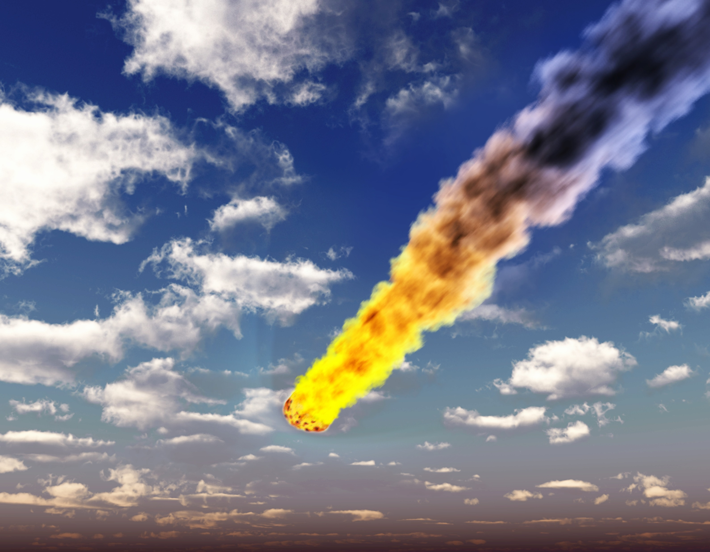
Disaster recovery
En plan for å komme tilbake til normal
Buisness må tilbake til normalt så for som mulig
Alternativer
Utstyr
Software
nettverk

Slide 17
Disaster recovery
Backups av all viktig data
Ekstra utstyr
Alternative løsninger

Slide 18
Fault Tolerance
Tåle feil
Noe går galt :(
men vi blir ikke påvirket av det :)
Failover Cluster
Backup

Slide 19
Access control
Principle of least privelage
Gi folk så lite som mulig!

